Slide 1
Drogurile iti opresc zborul
Nu ceda tentaţiei de a încerca drogurile !

Slide 2
Ce sunt drogurile?
Drogurile - sunt substanţe solide, lichide sau gazoase, care odată absorbite de organism perturbă una sau mai multe funcţii importante, de cele mai multe ori iremediabil, şi care influenţează negativ starea de sănătate, sentimentele şi percepţia.

Slide 3
Consumul abuziv al unei astfel de substanţe poate provoca mai multe tipuri de tulburări:
1. Fizice, atunci când, ca urmare a gradului lor de toxicitate, dăunează organismului persoanei care le consumă. Ex: consumul regulat de tutun poate cauza bronşite cornice
2. Psihologice, atunci cand au un efect negativ asupra echilibrului personal, psihologic sau de adaptare sociala. Ex: cazul cuplurilor conflictuale datorita abuzului de alcool.

Slide 4
Dependenţa de droguri
reprezintă nevoia continuă şi imperioasă de administrare a drogului pentru a produce anumite senzaţii dorite sau pentru a împiedica instalarea unor efecte dureroase atunci când nu mai este luat. Neadministrarea regulată a drogului este asociată cu o stare de rău general.

Slide 5
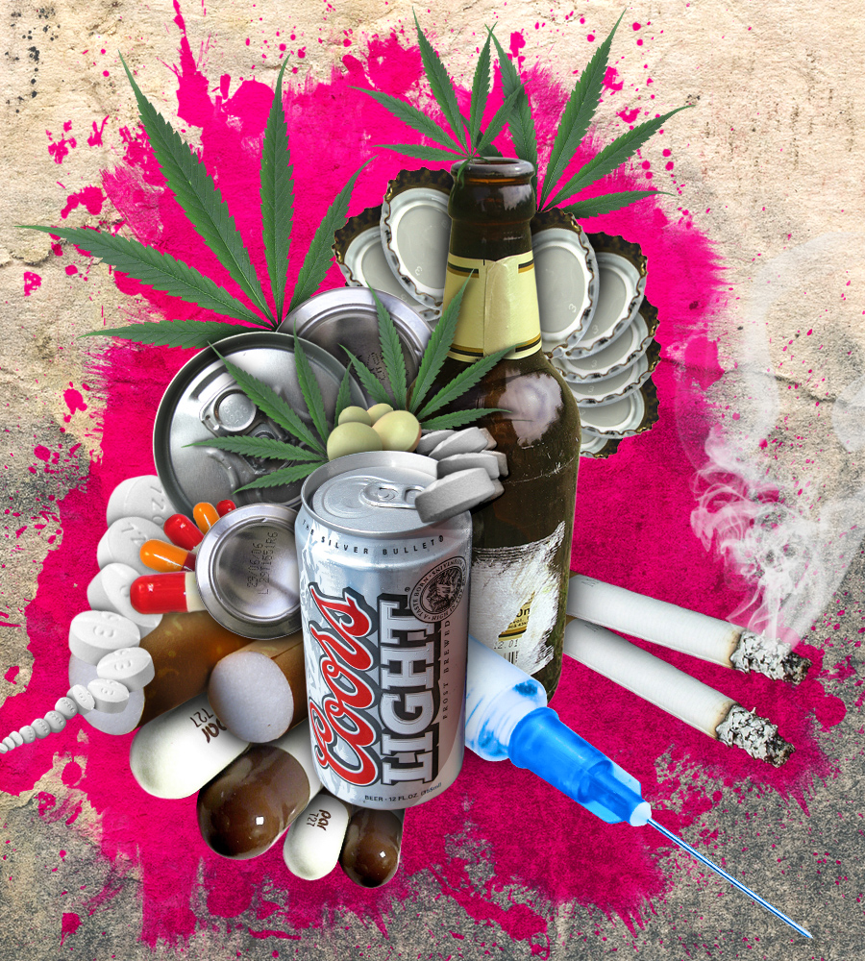
Principalele tipuri de droguri Alcoolul:
– este o substanta lichida obtinuta prin fermentarea fructelor, legumelor sau granelor. Este tipul de drog cel mai folosit la ora actuala in toata lumea. Efecte:
a. psihice: -reduce inhibitia; determina o stare de relaxare si buna dispozitie; lipsa de concentrare; slabirea judecatii; pierderea autocontrolului. b. fizice: -tulburari respiratorii si cardiace; afecteaza reflexele si coordonarea motorie; sporeste riscul bolilor de ficat (in special ciroza); in cantitati mari: pierderea cunostintei, coma si chiar moarte

Slide 6
Tutunul
se obtine prin uscarea, tocarea si prelucrarea frunzelor de tutun. Efecte: a. psihice: -senzatie de calmare, de concentrare; relaxare. b. fizice: -amateli, greturi si chiar varsaturi; bronsite; cancer, ulcer; afectiuni respiratorii, circulatorii, cardiatice; arteroscleroza

Slide 7
Cafeina
este unul din drogurile cu cea mai larga raspandire; se gaseste in cafea, ceai, cacao, bauturi racoritoare (cola), ciocolata si chiar unele medicamente. Efecte: a. psihice: -stimuleaza activitatea intelectuala; in cantitati mari: iritabilitate, anxietate; b. fizice: -tremuraturi ale mainilor; scaderea apetitului; insomnii; tulburari gastrice; cresterea tensiunii arteriale; afectiuni ale inimii; afectiuni renale.

Slide 8
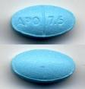
Sedativele
fac parte din categoria deprimantelor sistemului nervos central; majoritatea sunt folosite in scopuri terapeutice, pe baza de prescriptie medicala; Efecte: b. psihice: -calmare; senzatie de linistire; b. fizice: stari de somnolenta; dificultati in mers; lipsa de coordonare a miscarilor; foarte periculoase in combinatie cu alcoolul; in doze mari: coma si chiar moarte.

Slide 9
Opiul
se extrage direct dintr-o anumita specie de mac; opiul brut se fumeaza in pipe, din el putandu-se extrage o serie de derivati, unii cu intrebuintare medicala (codeina, papaverina, morfina)

Slide 10
. Morfina
este un derivat al opiului, care se prezinta sub forma de pudra alba, solubila in apa, cu gust amar; se poate administra in scop terapeutic (oral, intramuscular, intravenos).

Slide 11
Heroina
este o pulbere de culoare variabila, de la galbui la maroniu, cu gust amar si miros slab de otet; puterea analgezica este de 3-5 ori mai mare decat a morfinei; se poate injecta, inhala sau fuma; injectiile amplifica efectele si sunt cele mai periculoase; este tot un derivat al opiului.

Slide 12
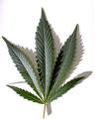
. Cannabisul sau canepa indiana
este cel mai raspandit drog dupa alcool, cafea si tutun. Efecte: - in doze mici, efectele sunt asemanatoare celor produse de alcool, pe cand dozele mari au efecte halucinogene; nu induce dependenta fizica; dupa administrare, toxicomanul trece prin trei faze. a. excitatie: logoree, largirea spatiului, slabirea memoriei, dilatarea pupilelor, incalzirea pielii, accelerarea pulsului, cresterea apetitului (in special pentru dulciuri), comportament imprevizibil (uneori devine psihotic, agresiv, delirant), lipsa coordonarii motorii si lipsa simtului pericolului. b. extaz: repaus, beatitudine; c. somn; d. consumul cronic favorizeaza aparitia bronsitelor, a infectiilor pulmonare, a cancerului laringian si pulmonar.

Slide 13
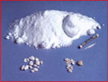
Cocaina - se prezinta sub doua forme: pudra sau crack.
a.pudra: -culoare alb-cristalina si cu gust amar; se inhaleaza sau chiar se injecteaza;
b.crack: -se obtine in urma unei prelucrari chimice din care rezulta pietricele albe care se fumeaza sau se inhaleaza in urma incalzirii in recipiente speciale.
Efecte: pentru o perioada scurta (15-20 de minute) induce o stare de euforie, insotita de sentimente de mare putere fizica si de o crestere a capacitatii intelectuale; dupa aceasta perioada, apar stari de depresie, astenie, anxietate; toleranta este rapida. a.psihice: -euforie, logoree, exaltare, indrazneala; cresterea dorintelor sexuale; inhiba senzatiile de foame, sete, somn, durere; nervozitate; epuizare; b.fizice: -vasoconstrictie si anestezie locala; nas palid si rece; ochi injectati, lacrimosi, pupile dilatate; scaderea greutatii.

Slide 14
Amfetaminele
sunt droguri sintetice, folosite initial in tratamentul obezitatii, pentru ca inhiba senzatia de foame; se prezinta sub forma de tablete, capsule sau pudra; se inhaleaza, se inghit, se injecteaza sau se fumeaza
Efecte: a. psihice: -stimuleaza functiile; senzatie de forta, veselie, incredere in sine; anxietate, agitatie, iritabilitate; panica, sentiment de persecutie; delir, insomnie; b. fizice: -tremuraturi; cresterea tensiunii; palpitatii; accelerarea respiratiei; dilatarea pupilelor.

Slide 15
. Ecstasy
se prezinta sub forma de capsule sau tablete diferit colorate si uneori sub forma de pulbere sau lichid
Efecte: a. psihice: -efect calmant; inalta perceptie a sunetelor si culorilor; stare de beatitudine; oboseala; depresie, anxietate; panica, confuzie; paranoia; b. fizice: -greata, diaree; dureri musculare; tulburari de vedere; maxilarul se contracta; gura foarte uscata, sete puternica- unii consumatori au murit datorita consumului excesiv de lichide, intrucat Ecstasy retine apa in organism, ducand la “umflare” a celulelor; creierul este afectat in mod special; cresterea puternica a temperaturii corpului; blocaj renal.

Slide 16
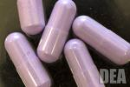
L.S.D
este o substanta halucinogena care distorsioneaza perceptiile consumatorului; se prezinta sub forma de pulbere alba, prelucrata in tablete sau capsule, sau se imprima pe hartie cu desene si culori diferite.
Efecte: a.psihice -efectul principal este asa-numita “calatorie”(trip-engl.) sau transa si depinde de dispozitia persoanei, de anturajul si locul unde se afla; astfel, in unele cazuri, consumatorul are senzatii foarte placute, perceptii extraordinare ale formelor si culorilor, ajungand la beatitudine si extaz b.fizice -hipertermie; tahicardie; tremuraturi; greturi.

Slide 17
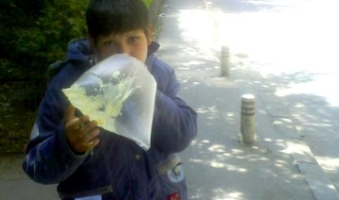
Solventii
sunt substante care produc efecte similare alcoolului sau anestezicelor, cel mai raspandit mod de utilizare este inhalarea in pungi de plastic, flacoane sau alte recipiente; ex: vopsele, lacuri, acetona, gaz de bricheta, cleiuri etc.
Efecte: a.psihice: -confuzie; pierderea autocontrolului; dorinta de a face lucruri “traznite”; uneori pot aparea halucinatii vizuale sau auditive; b.fizice: -senzatie de caldura, inrosirea fetei; tuse, stranuturi; sangerari ale mucoasei nazale; greturi, varsaturi; ameteli, somnolenta puternica; lipsa de coordonare a miscarilor; scaderi in greutate; decese prin stop cardiac sau sufocare.

Slide 18
Safaturi pentru tine…
Nu ceda tentaţiei de a încerca drogurile – şi prima încercare comportă un risc. Ştiai că dependenţa se poate instala de la prima doză de drog?
» Fii foarte atent la alegerea cercului de prieteni şi nu ezita să schimbi anturajul atunci când constaţi că are preocupări (pre-) delincvente (consum de alcool, droguri, absenteism şi abandon şcolar).
» Unele propuneri venite din partea prietenilor s-ar putea să aibă caracter imoral sau ilicit. Dovedeşti că eşti responsabil şi ai o personalitate puternică dacă ai puterea să spui NU acestor propuneri. Învăţă să fii tu însuţi, chiar dacă cei din jurul tău au alte opinii!
» Informează-ţi prietenii şi cunoştinţele asupra consecinţelor consumului de droguri şi încearcă să-i determini să nu recurgă la astfel de substanţe, prezentându-le pericolele la care se expun.
» Este posibil să ai unele probleme în familie, la şcoală sau în relaţia cu prietena/ prietenul; drogurile sau alcoolul nu reprezintă o soluţie, ci doar o problemă în plus.
» Consumul de droguri te poate determina să comiţi infracţiuni pentru procurarea unei noi doze şi rişti să devii tu însuţi tâlhar, hoţ sau distribuitor.
» Nu ezita să ceri sprijinul celor din jur (părinţi, prieteni, profesori, medici, psihologi, asistenţi sociali, poliţie ş.a.) pentru a scăpa de flagelul drogurilor!
» Nu intra în reţeaua traficanţilor de droguri, oricâte avantaje ai obţine; gândeşte-te la implicaţiile finale ale tranzacţiilor ilicite cu stupefiante.
» Contribuie şi tu la prevenirea, combaterea şi reducerea delincvenţei legate de droguri – fii sigur de confidenţialitatea informaţiilor.
» În loc să consumi droguri poţi să faci sport, să mergi la un spectacol, să citeşti o carte, să asculţi muzică, să dansezi, să desenezi sau ... să te îndrăgosteşti!

Slide 19
In loc să consumi droguri poţi
Să faci sport
Să asculţi muzică
Să cânţi
Să dansezi
Să desenezi
Să mergi la un spectacol
Să citeşti o carte

